Slide 1
Activity 화면 전환
유현명

Slide 2
이러한 주제를 한 이유
1. 화면 전환은 앱 개발에 많이 쓰이고 또 그 만큼 중요한 것이다.
2. 제가 화면 전환하는 방법을 모른다.

Slide 3
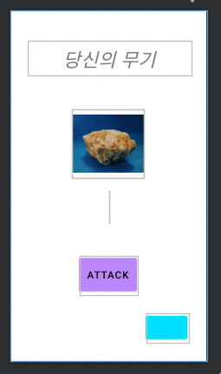
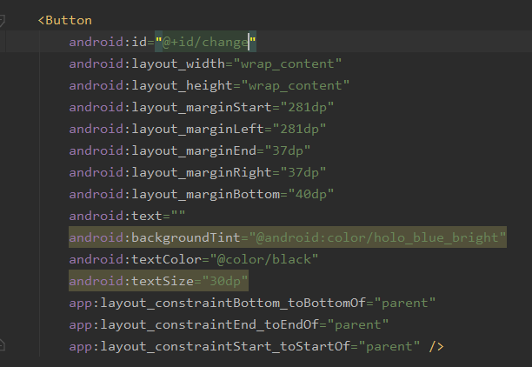
첫번째
눌렀을때 화면을 전환할 버튼 생성

Slide 4
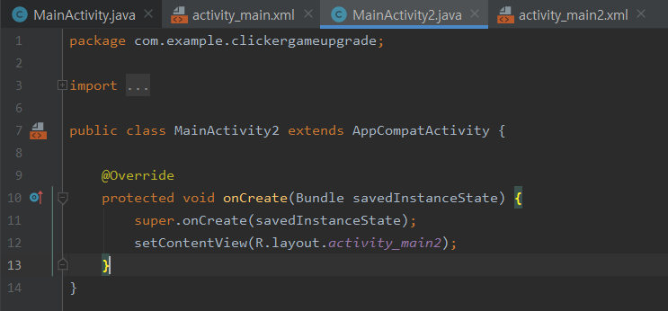
두번째 새로운 Activity 생성

Slide 5
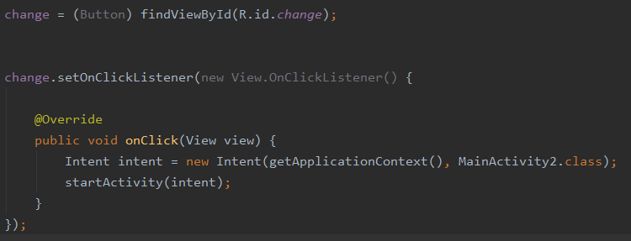
세번째 MainActivity에 다음과 같이 작성

Slide 6
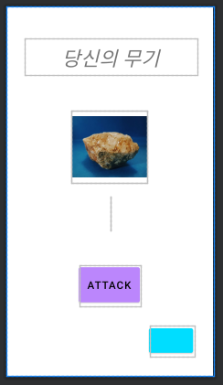
버튼을 클릭하면

Slide 7


Slide 8
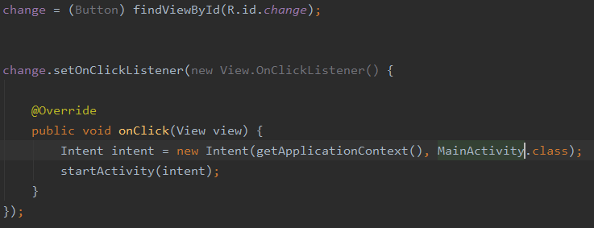
네번째 다시 원래 MainActivity으로 넘어가기

Slide 9
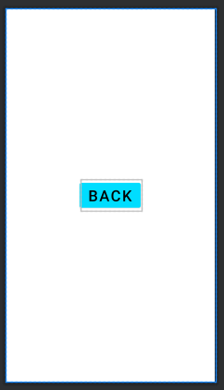

Slide 10
감사합니다

